Slide 1
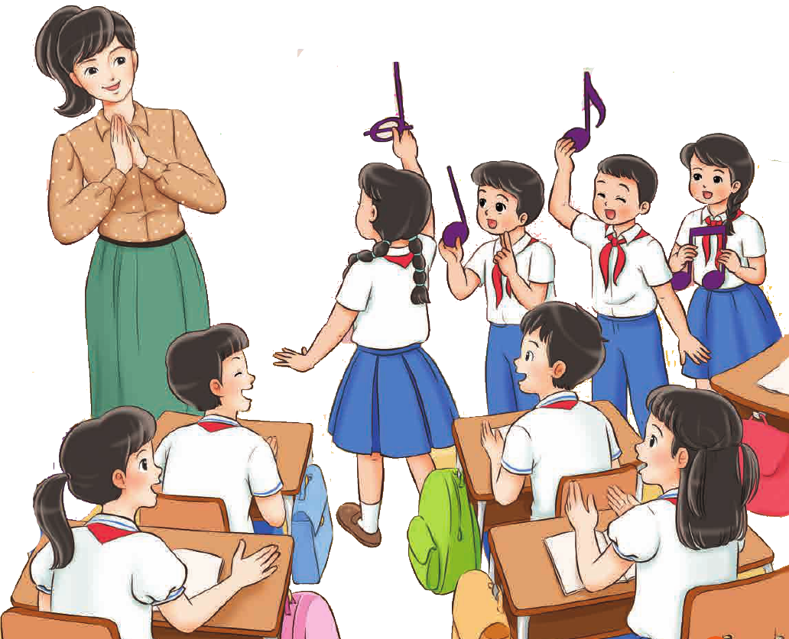
Mở đầu
Đọc tên các nốt nhạc của 4 bạn đang cầm trên tay trong hình vẽ.
Hình nốt trắng
Hình nốt đen
Hình nốt đơn
Hình nốt kép

Slide 2
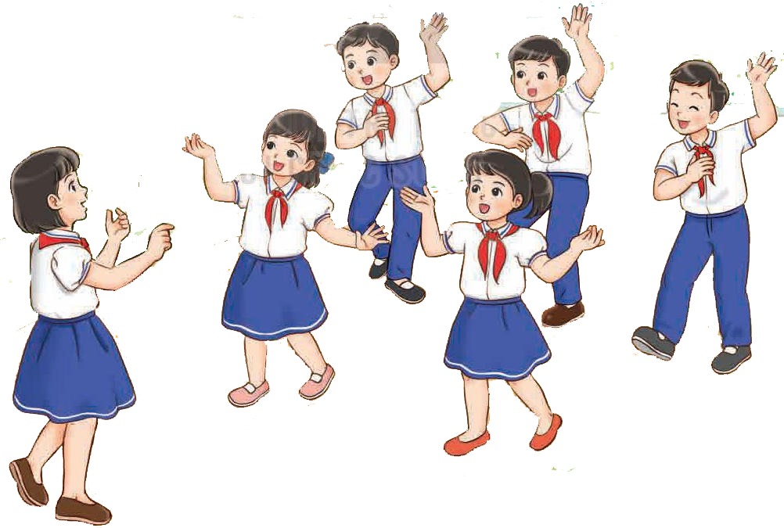
Chào mừng quý thầy cô và các em học sinh đến với tiết âm nhạc

Slide 3
Hình thành kiến thức
Nghe đoạn nhạc sau
Nêu cảm nhận độ dài ngắn của đoạn nhạc
Lúc nhanh, lúc chậm, lúc bình thường

Slide 4
TIẾT 9
LÝ THUYẾT ÂM NHẠC: GIỚI THIỆU CÁC HÌNH NỐT
ĐỌC NHẠC SỐ 2

Slide 5
Giới thiệu về hình nốt nhạc

Slide 6
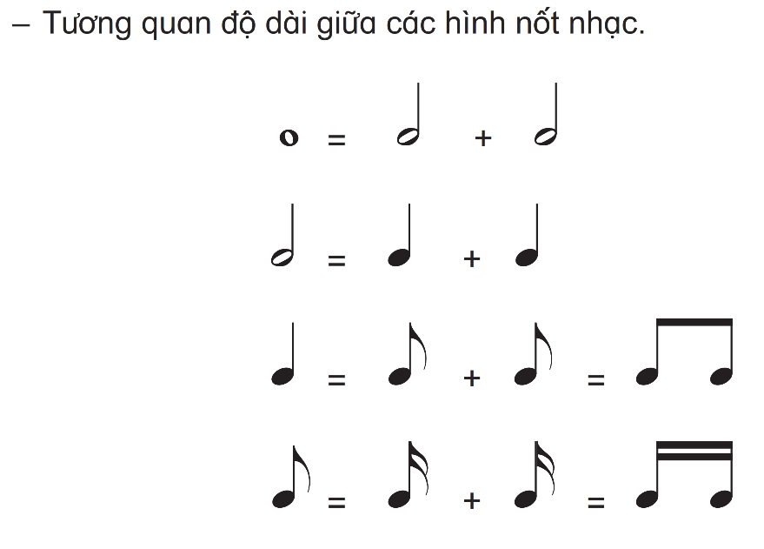
Giới thiệu độ dài của các hình nốt

Slide 7
Luyện tập
Cách đọc tên nốt nhạc là đọc tên nốt và hình nốt
VD
Nốt Son trắng
Nốt Đồ đen
Nốt Rê đen
Nốt Mi đơn
Nốt Mi trắng

Slide 8
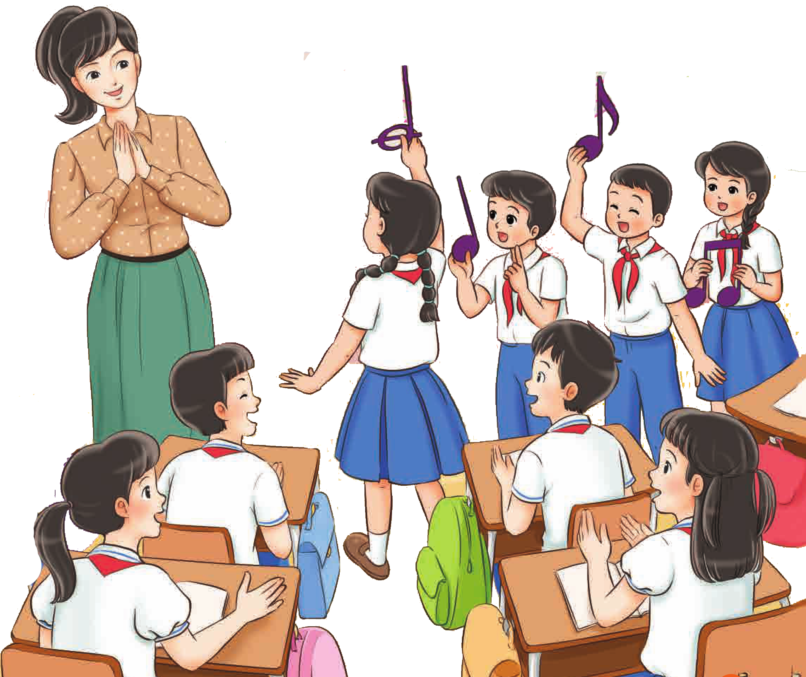
Đọc tên nốt nhạc trong khuông nhạc sau?

Slide 9
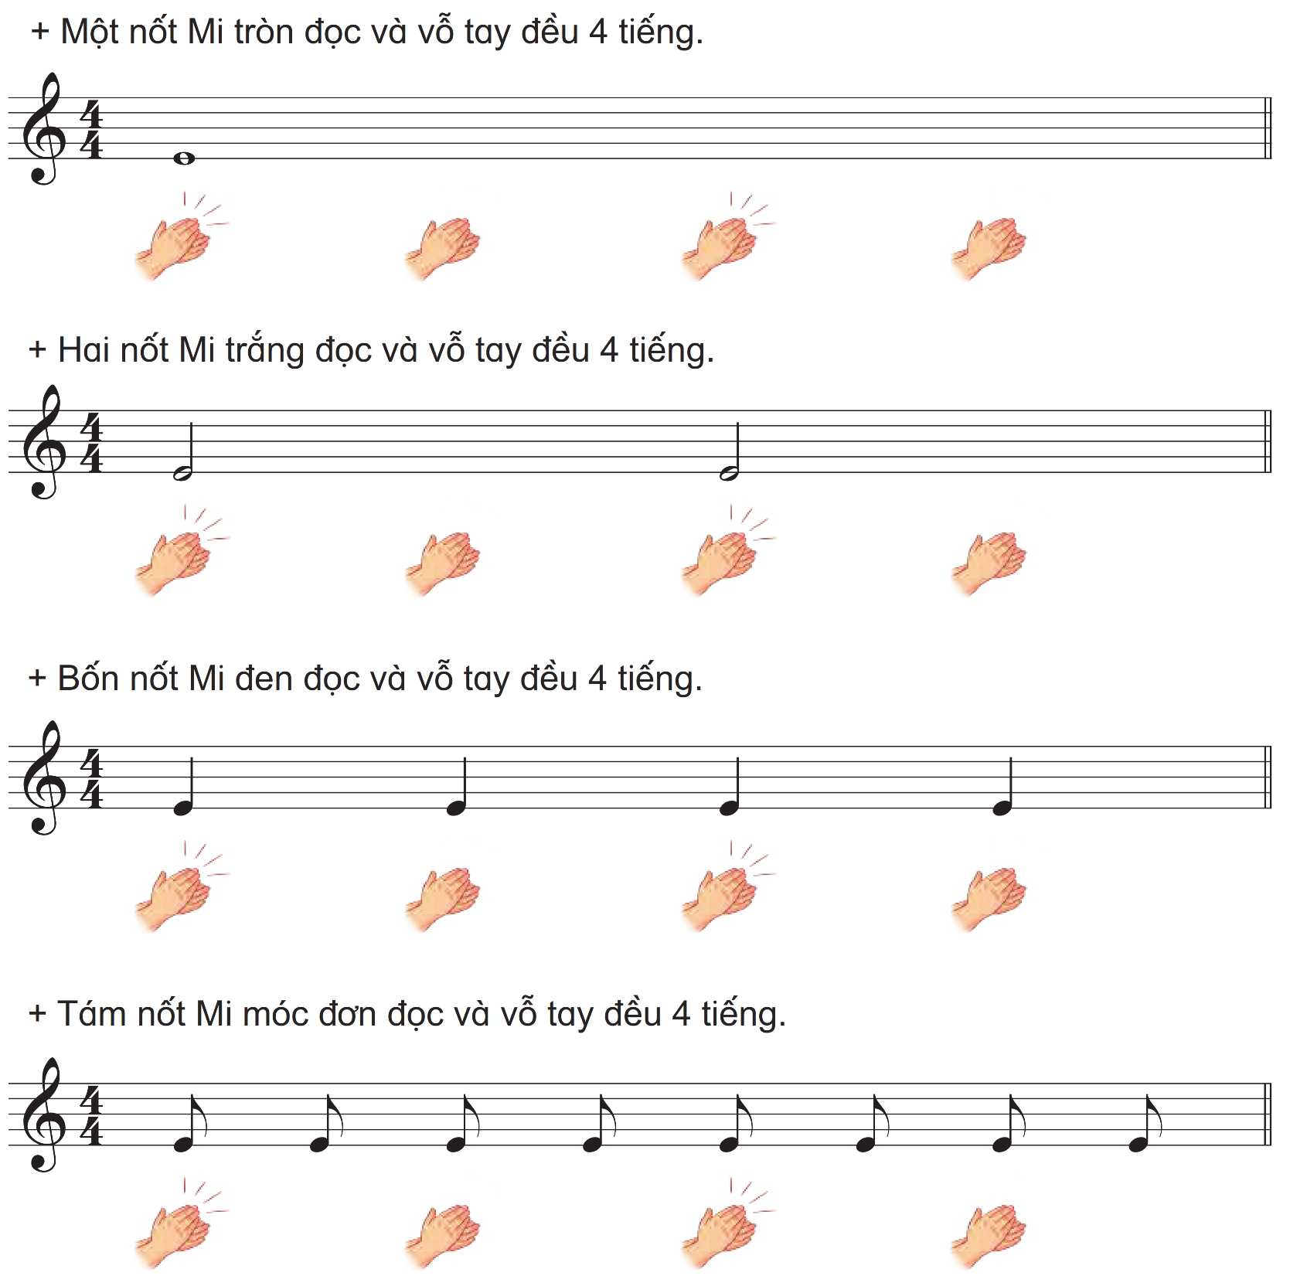
Đọc và vỗ tay theo phách

Slide 10
Viết các nốt nhạc trên khuông nhạc theo mẫu sau lên vở ô li

Slide 11
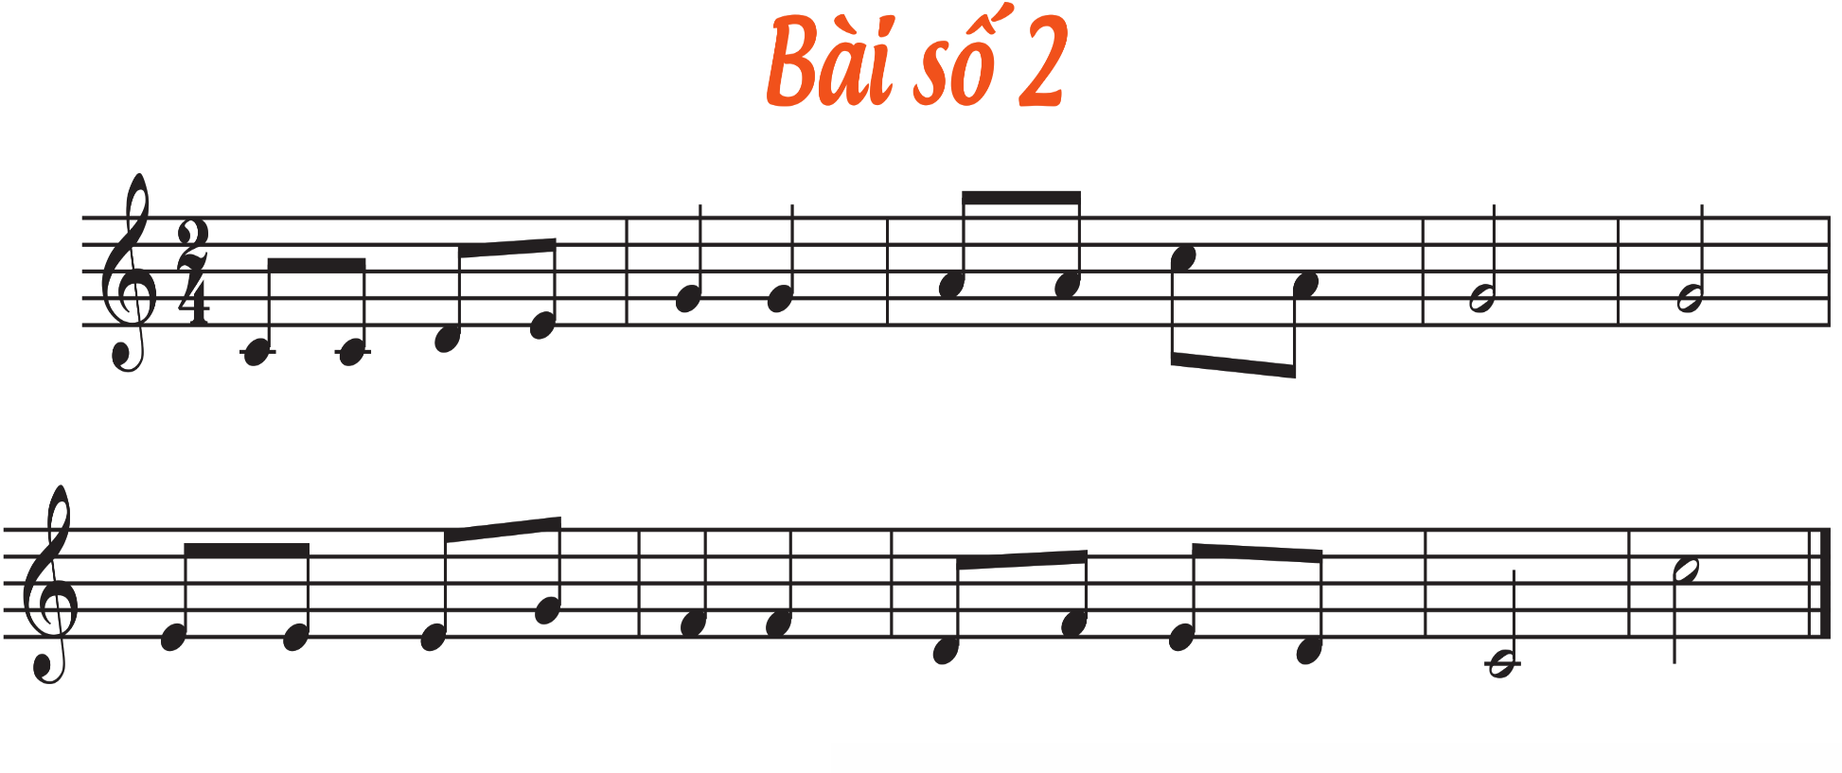
Hình thành kiến thức
Giới thiệu, đọc mẫu
1
2
? Hình nốt nhạc, tên nốt nhạc

Slide 12
Đọc gam Đô trưởng

Slide 13
Gõ hoặc vỗ tay theo tiết tấu

Slide 14
Đọc tên và chỉ các nốt trong bài
1
2

Slide 15
CÂU 1
CÂU 2

Slide 16
Luyện tập
Đọc cả bài các hình thức

Slide 18
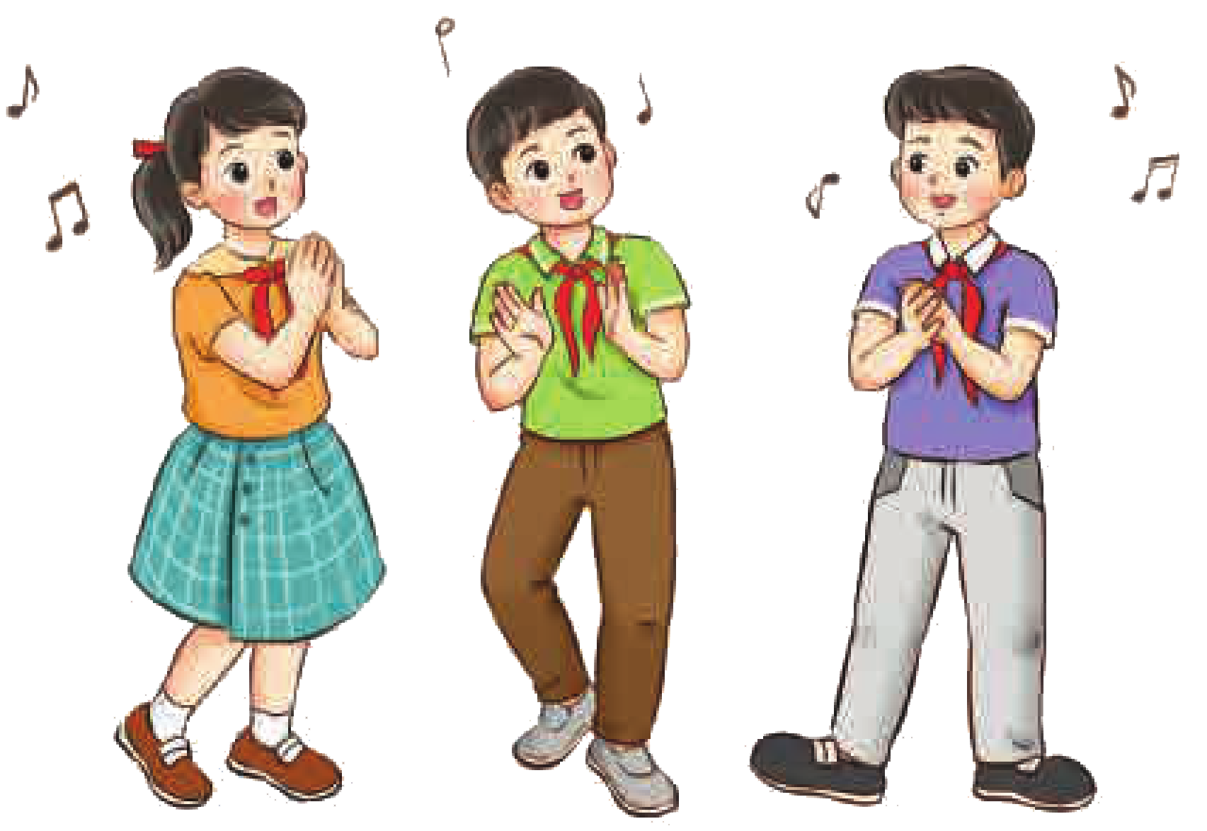
Đọc vỗ tay theo phách

Slide 19
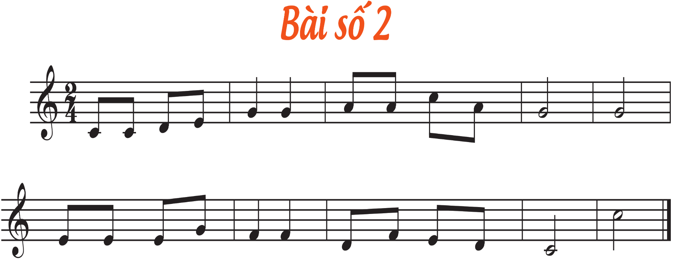
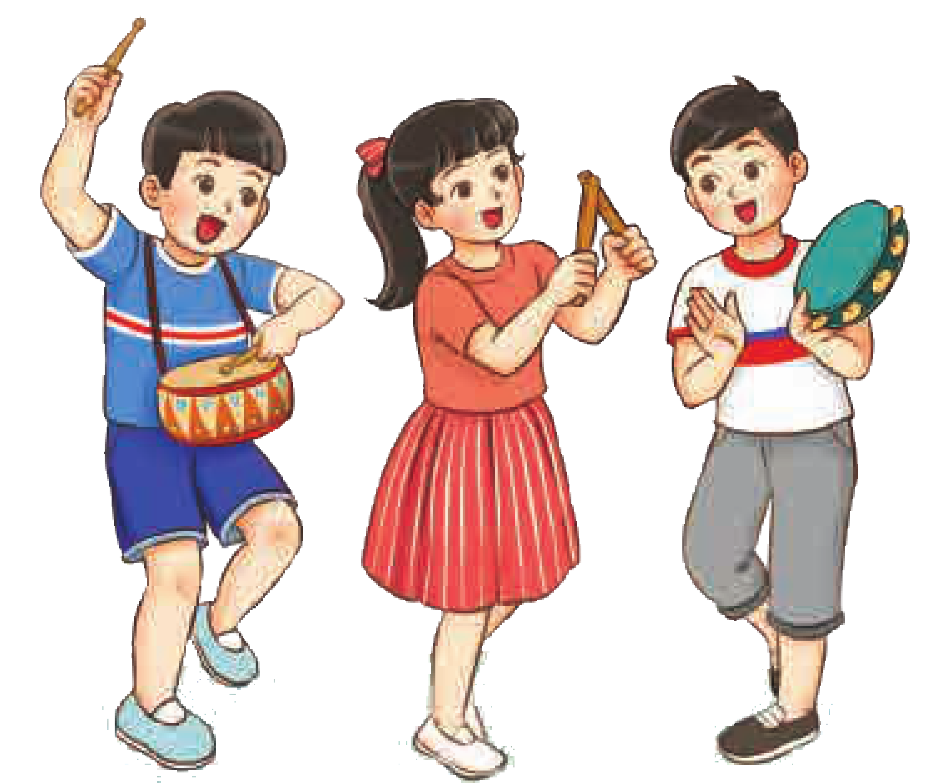
Đọc gõ đệm theo tiết tấu

Slide 20
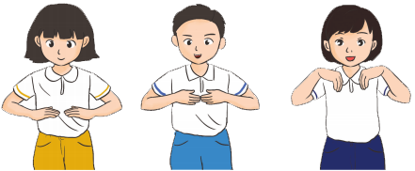
Đọc nhạc ký hiệu bàn tay

Slide 21
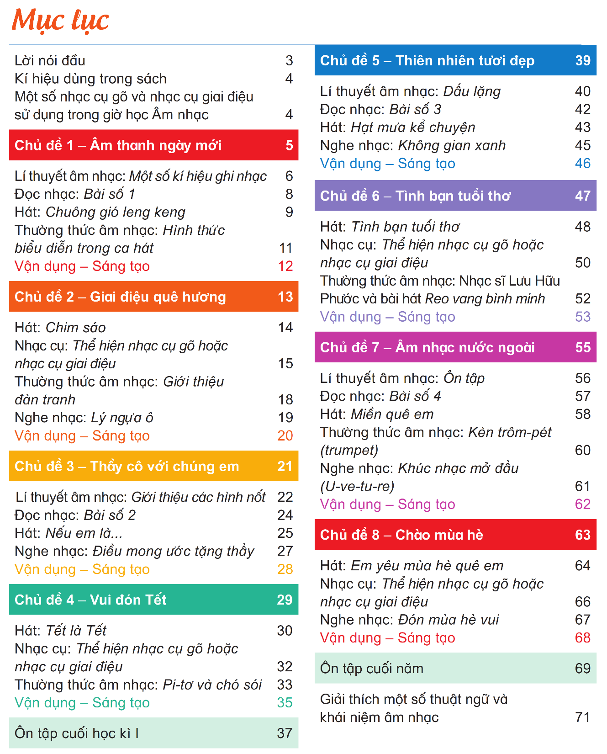
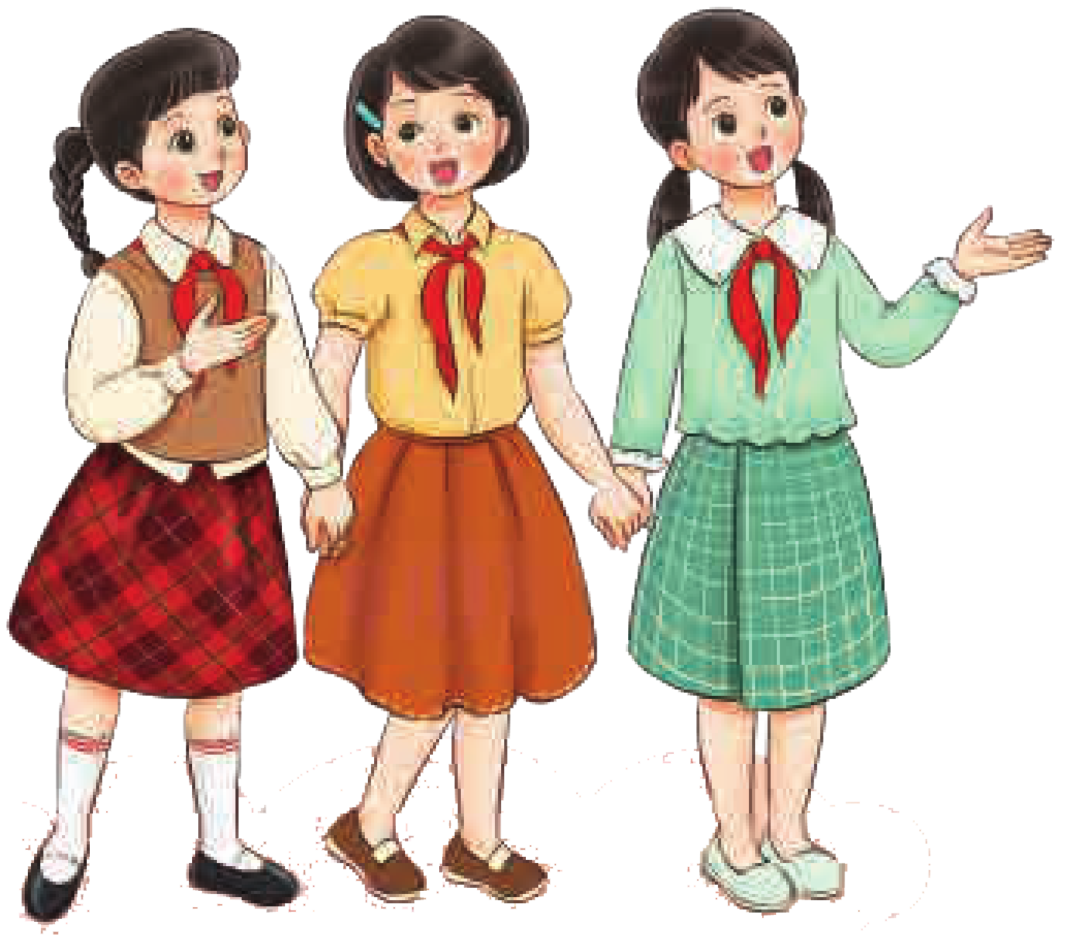
GIÁO DỤC, CỦNG CỐ DẶN DÒ
Chú ý hỏi song câu hỏi mới nêu giáo dục

Slide 22
Chúc quý thầy cô mạnh khỏe
Các em học sinh chăm ngoan học giỏi

